Slide 1
简易计算器

Slide 2
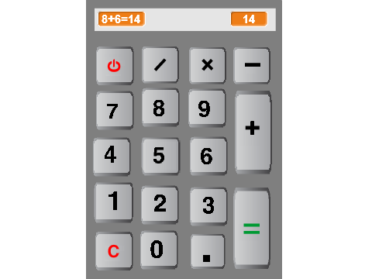
舞台背景改为灰色矩形框
角色：计算器上的数字全是角色，默认角色库中没有
可以创建

Slide 3
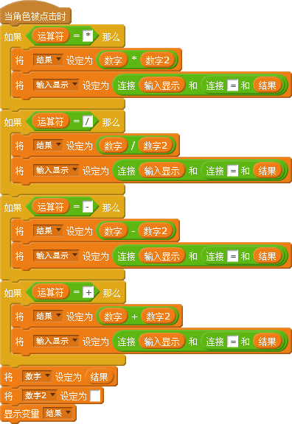
等号：

